Slide 1
Laipsniavimas/nauji žodžiai
2019-03-08

Slide 2
The plan of lesson
Namų darbai. Your homework. Anicetas. Paukštukas. Prie jūros.
My homework. The Superlative degree. Adverbs, Adjectives, Neutral Adjectives forms.
Aš noriu(I want)/Man patinka (I like)/Man reikia (I need)+Infinitive (what to do), ką daryti?
Laipsniavimo užduotys.Tasks of gradation.
Nauji žodžiai.

Slide 3
Paukštukas.
A lot of diminutives in Lithuania.
Paukštukas – small bird.
Small/ a little bird in Lithuania can be called: paukštukas, paukštelis, paukščiukas, paukštytis.
A little girl in Lithuania can be called: mergaitė, mergaičiukė, mergelė, mergytė, mergužėlė.
„A little“ sun (saulė) in Lithuania can be called: saulelė, saulužė, saulytė, saulužėlė, saulutė.

Slide 4
The Superlative Degree.
The superlative degree is formed by dropping the -as, -ias, -us (-is) of the masculine nominative singular of the adjective and adding -iausias ( -iausia for fem.); if the stem ends in -d or -t these are replaced by -dž and -č respectively. For example:
Rimtas-rimtesnis-rimčiausias. Serious-more serious-the most serious.
Lankstus-lankstesnis-lanksčiausias. Flexible-more flexible-the most flexible.
Pavydus-pavydesnis-pavydžiausias. Jealous-more jealous-the most jealous.
Didelis-didesnis-didžiausias. Big-bigger-the biggest.

Slide 5
Adverbs vs. Adjectives vs. Neutral Adjective form
Adverb (prieveikmis) Adjective (būdvardis) Neutral Adj. form
Gražiai(beautifully) gražus/graži/gražūs(beautiful) gražu(beautiful)
Gražiau gražesnis/gražesnė/gražesni gražiau
Gražiausiai gražiausias/gražiausia/gražiausi gražiausia
Ji dainuoja gražiausiai. She sings the most beautifully. (Adverbs). Ji dainuoja gražiau negu tu. (She songs more beautifully than you).
Pati gražiausia mergina dainuoja labai gerai. The most beautiful girl sings very well. (Adjectives)
Tai yra gražiausia, ką esu girdėjęs gyvenime. This is the most beautiful thing I have heard in life. Neįsivaizduoju, kas galėtų būti gražiau. I have no idea what could be more beautiful. Tai taip gražu. (This is so beautiful). . (Neutral Adjective form).

Slide 6
Confusing case
There is a degree which is somewhat stronger than the positive and weaker than the comparative which is formed with the suffix (masculine) -ėlesnis, (feminine -ėlesne), thus from geras 'good' we have gerėlesnis -e 'a little better', 'somewhat better.‘
Gerėlesnis – truputį/ šiek tiek geresnis.

Slide 7
Sudarykite sakinius su žodžiais negu (Nom. Kas?) ir už (Acc. Ką?).
Make sentences with words negu and už.
Tavo ranka baltesnė negu mano ranka. (Baltas, -a).
Jo knyga yra .................negu tavo knyga. (Geras, -a).
Mano žmona..................negu tavo žmona. (Gražus, -i).
Šis obuolys ....................negu tas. (Minkštas, -a).
Mano namas ................. negu tavo butas. (Didelis, -ė).
Eglės jausmai ......................negu Rasos. (Stiprus,-i)

Slide 8
The Comparison of Adverbs
The comparative degree of the adverbs ends in -iau. Thus the comparatives of gerai (well), lengvai (easily), gražiai (beautifully) are respectively geriau, lengviau, gražiau. The superlative degree of the adverb ends in -iausiai if the positive degree ends in -ai. The superlative degree of the preceding three adverbs is geriausiai, lengviausiai, gražiausiai. For the adverbs which do not end in -ai in the positive degree, the superlative ending is -iausia, e.g. positive daug (much, many), comparative daugiau (more), superlative daugiausia (most); positive arti (near), comparative arčiau, superlative arčiausia. (Note that in the adverb as in the adjective -d and -t are replaced by -dž and -č before the ending -iau.)

Slide 9
Aš noriu(I want)/Man patinka (I like)/Man reikia (I need)+Infinitive (what to do), ką daryti?
Aš noriu važiuoti į Kauną. I want to go to Kaunas.
Man patinka gerti kavą. I like to drink a coffee.
Man reikia eiti namo. I need to go home.
Aš noriu nusipirkti naują butą. I want to buy a new flat.
Man patinka šokti. I like to dance.
Man reikia pakeisti savo požiūrį. I need to change my attitude.

Slide 10
Translate into Lithuanian:
1. I want to buy a larger house. 2. My father is much older than her father. 3. They live in a much larger, older and more beautiful city than we (do). 4. My sister is the most beautiful girl in our whole city. 5. My brother can run much faster than yours. 6. Our house is the most beautiful in the whole area. 7. His automobile is much more expensive than mine. 8. He wants to move to a smaller and quieter town. 9. My younger brother speaks Lithuanian much better than I (do).

Slide 11
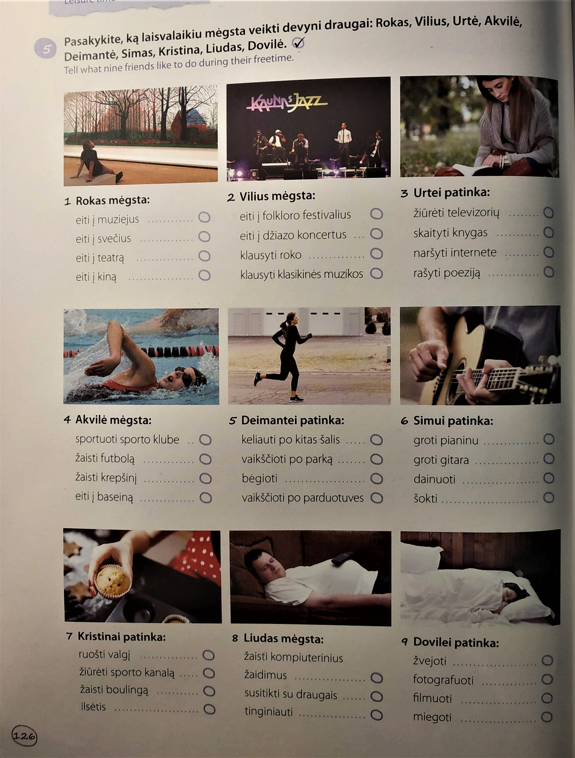

Slide 12
New words. 123 puslapis. 6 PAMOKA.
Bendratis(infinitive), Esamasis laikas (Present Simple), Būtasis laikas (Past Simple).
Važiuoti, važiuoja, važiavo (Instrumental. kuo?) Važiuoti traukiniu. Ji važiuoja traukiniu (He drives by train). Jis važiavo traukiniu (He drove by train). Drive.
Vykti, vyksta, vyko (kuo?) Vykti autobusu. Ji vyksta autobusu. Jis vyko autobusu. Synonymous – važiuoti, keliauti.
Grįžti, grįžta, grįžo (kuo?) Grįžti lėktuvu. Aš noriu grįžti lėktuvu. Anicetas grįžta lėktuvu. Anicetas grįžo lėktuvu (Anicet came back by plane). To come back. Return.
Keliauti, keliauja, keliavo (kuo?) Jis nori keliauti dviračiu. Aš keliauju automobiliu. Jonas keliavo motociklu. Travel.

Slide 13
New words
Bendratis(infinitive), Esamasis laikas (Present Simple), Būtasis laikas (Past Simple).
Skristi, skrenda, skrido (kuo?) Aš noriu skristi oro balionu (I want to fly by air balloon). Jis skrenda lėktuvu. Ji skrido parasparniu. Fly.
Plaukti, plaukia, plaukė (kuo?) Eglė nori plaukti upėje (Eglė want to swim in the river). Elena plaukia laivu. Andrius plaukė kruizu. Swim, sail.
Sukti, suka, suko. Vairuotojau, prašau sukti kairėn. Vairuotojas suka į dešinę. Jis pasuko kairėn. Turn.
Ieškoti, ieško, ieškojo (ko?) Anicetas išėjo ieškoti lobio. Vaikai ieško saldainių. Tėtis ieškojo pinigų. Search.
Rasti, randa, rado (ką?) Rasa norėjo rasti butą. Mano brolis dažnai randa pinigų. Jis rado traukinių stotį. Jis rado centą. Find.
Skristi, skrenda, skrido (kuo?) Aš noriu skristi oro balionu. Jis skrenda lėktuvu. Ji skrido parasparniu.
Plaukti, plaukia, plaukė (kuo?) Eglė nori plaukti valtimi. Elena plaukia laivu. Andrius plaukė kruizu.
Sukti, suka, suko. airuotojau, prašau sukti kairėn. Vairuotojas suka į dešinę. Jis pasuko kairėn.
Ieškoti, ieško, ieškojo (ko?) Anicetas išėjo ieškoti lobio. Vaikai ieško saldainių. Tėtis ieškojo pinigų.
Rasti, randa, rado (ką?) Rasa norėjo rasti butą. Mano brolis dažnai randa pinigų. Jis rado traukinių stotį. Jis rado centą.

Slide 14
Klausymas. 6 pamoka. 121 puslapis.

Slide 15
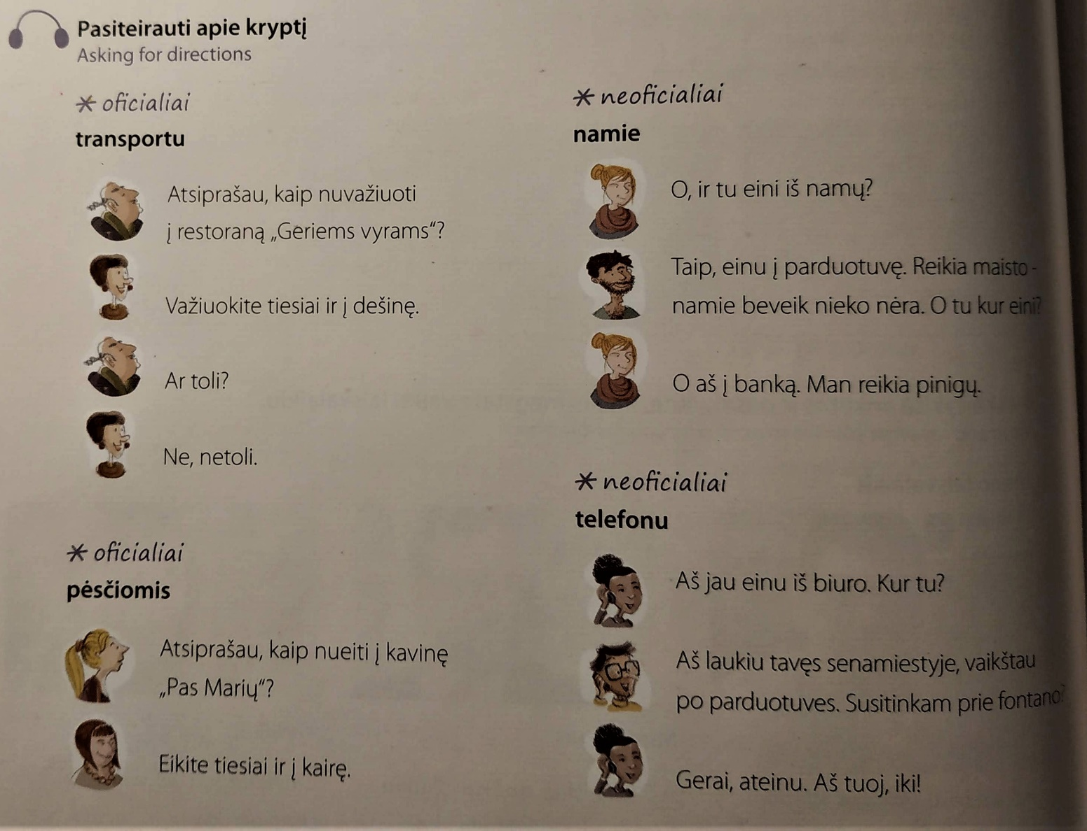

Slide 16
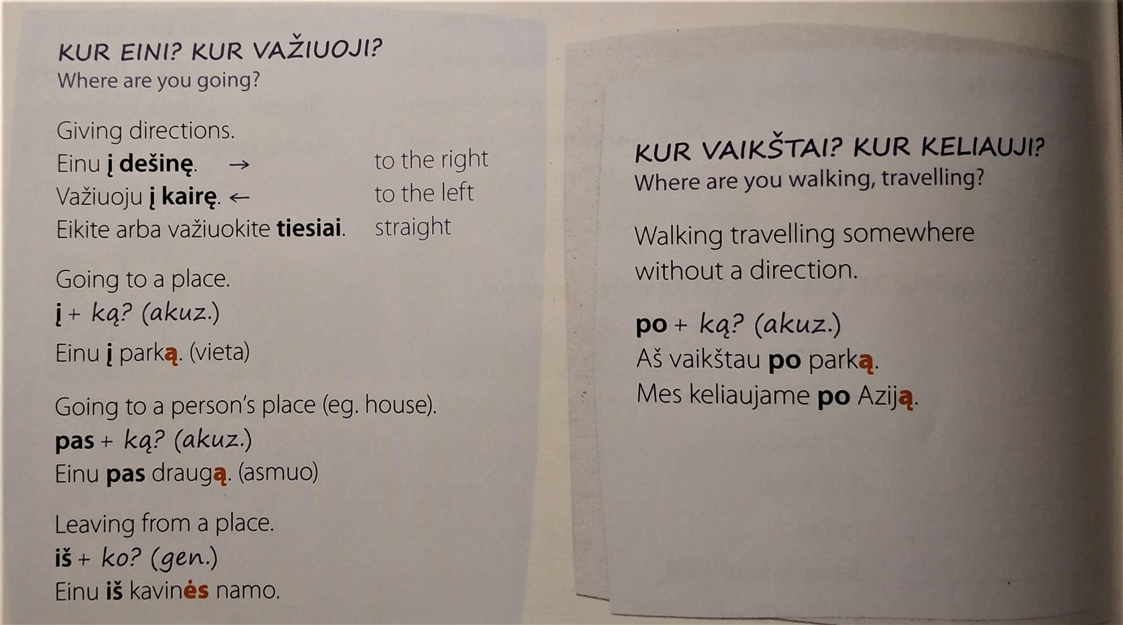

Slide 17
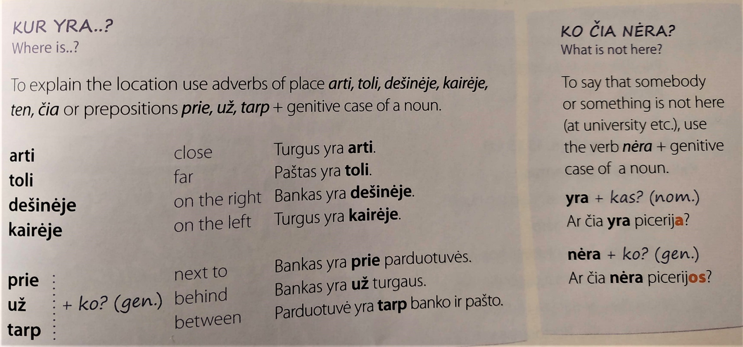

Slide 18
7 užduotis, 130 puslapis. Task 7. Page 130.

Slide 19
Homework/Namų darbai
Please, translate the words from page 124. Prašau išsiverskite žodžius iš 124puslapio.

